Slide 1
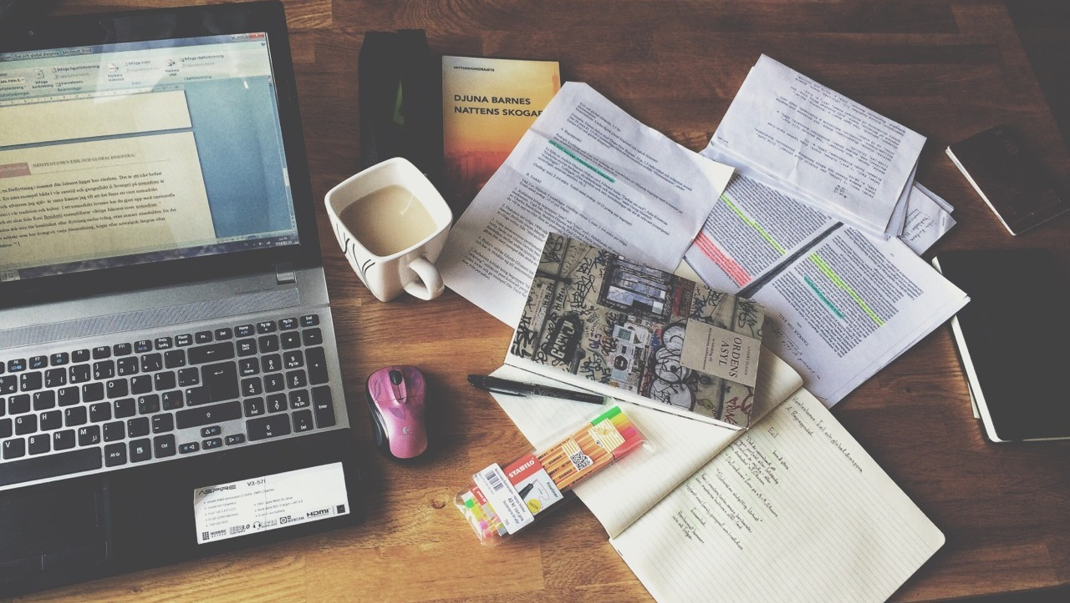



Подготовили проект:
• Тарасов Антон
• Шевелев Михаил
Куратор:
В.В Куренков
Площадка:
Москва, РУДН

Slide 2
Цели и задачи
• Реализовать интересную методику преподнесения темы в лекции
• Сделать удобную систему решения и проверки задач
• Отточить навыки приобретенные в ходе обучения в IT школе Samsung

Slide 3
Этапы работы
Обсуждение
План работы
Реализация
✓ Формулировка
идеи
✓ Создание диаграммы
классов
✓ Написание кода
✓ Верстка дизайна
✓ Зарисовка дизайна
В Фотошопе

Slide 4
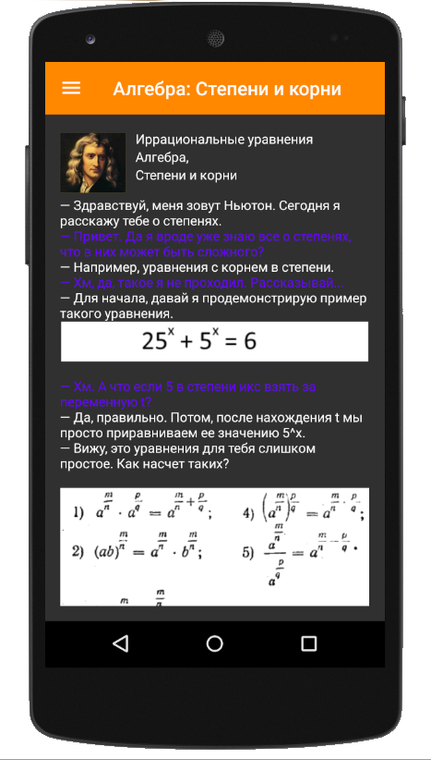
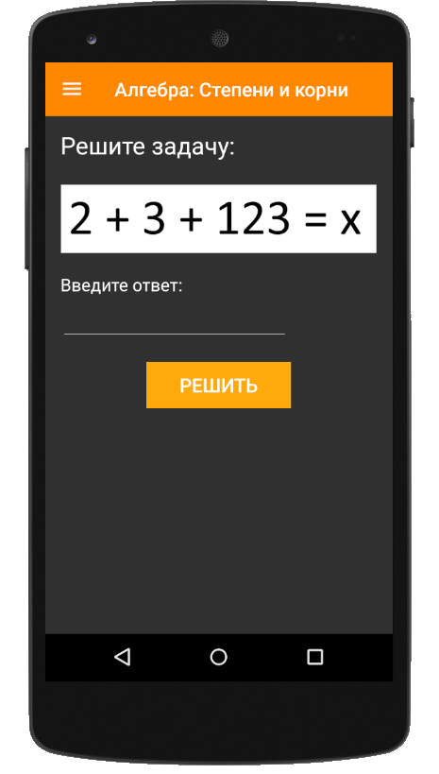
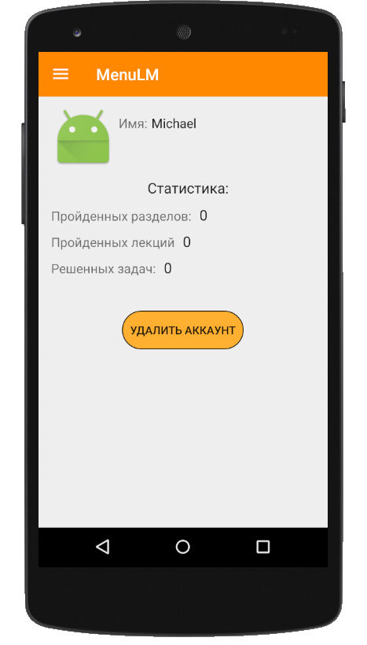
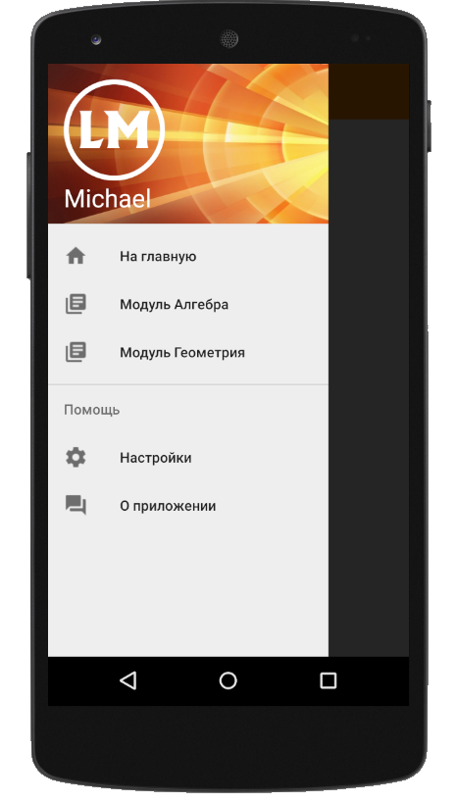
Дизайн
В настройках приложения можно выбрать тему: светлую или темную.

Slide 5
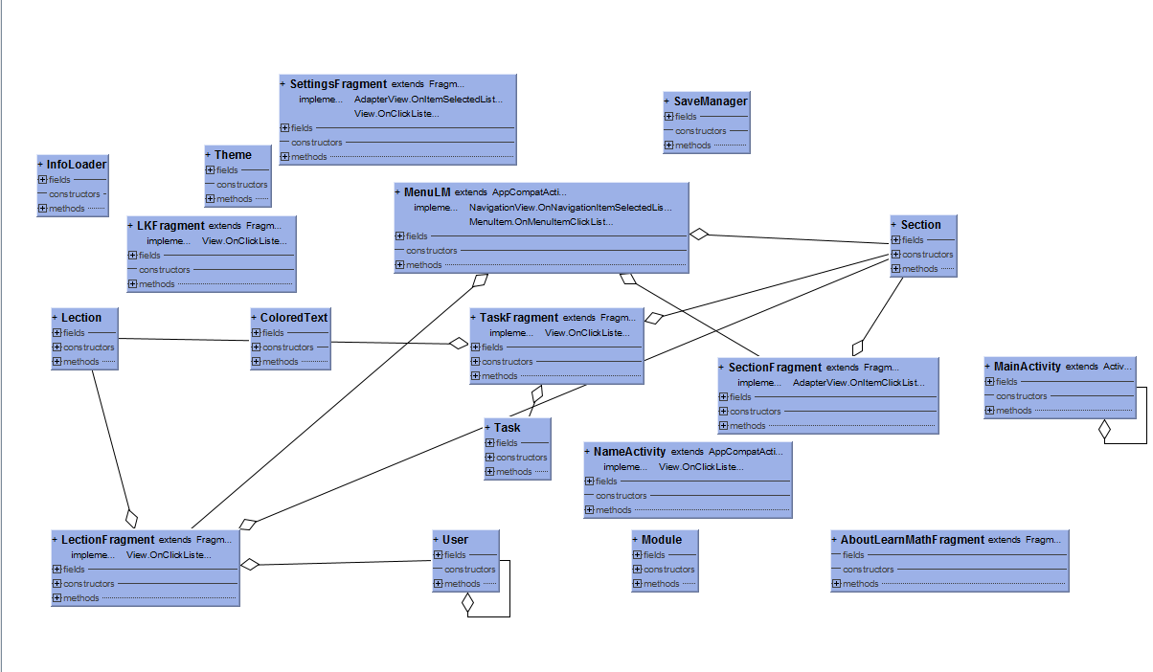
Диаграмма классов

Slide 6
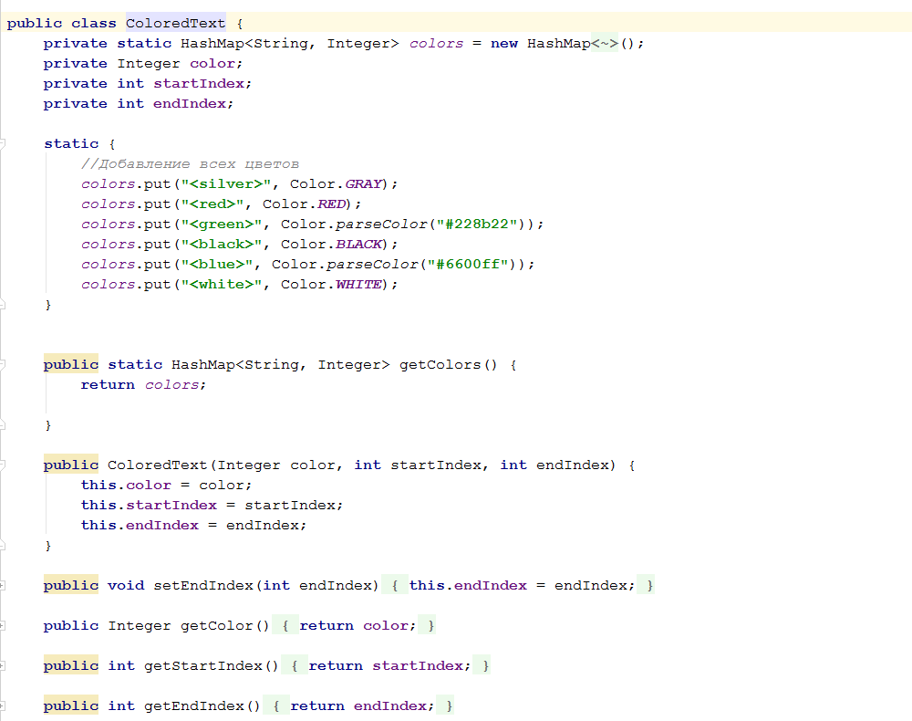
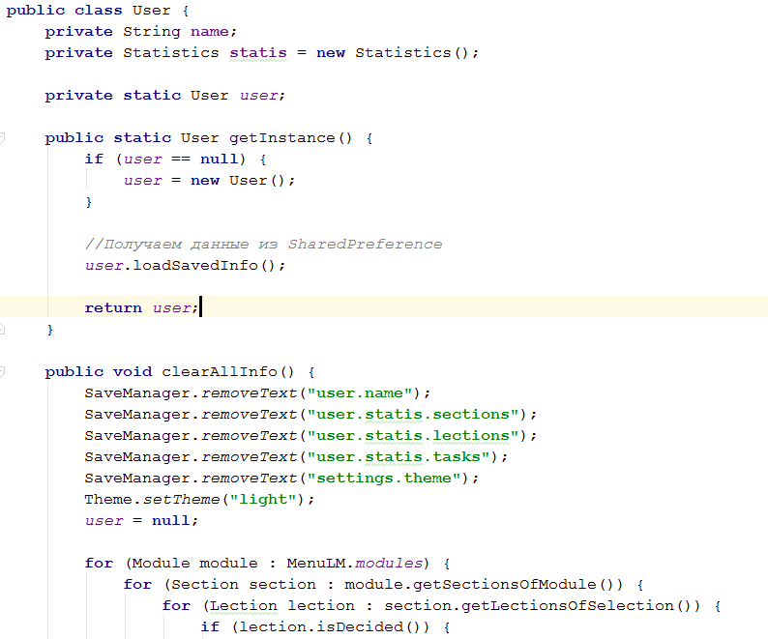
Код
В коде используется вся мощь ООП, а также современные паттерны проектирования

Slide 7
Результаты
1) Было разработано приложение, позволяющее изучать математику в виде лекций в формате диалогов
2) Мы отточили навыки разработки Android приложений
3) Мы поработали с технологией Git, используя ее для командной разработки приложения

